Slide 1
ĐỒ ÁN MÔN HỌC
Nhận dạng chữ viết tay tiếng Việt
sử dụng mô hình TrOCR
GVHD: Tôn Quang Toại
Tô Quốc Thái - 23DH113269
Danh Hoàng Hiếu Nghị - 23DH112270

Slide 2
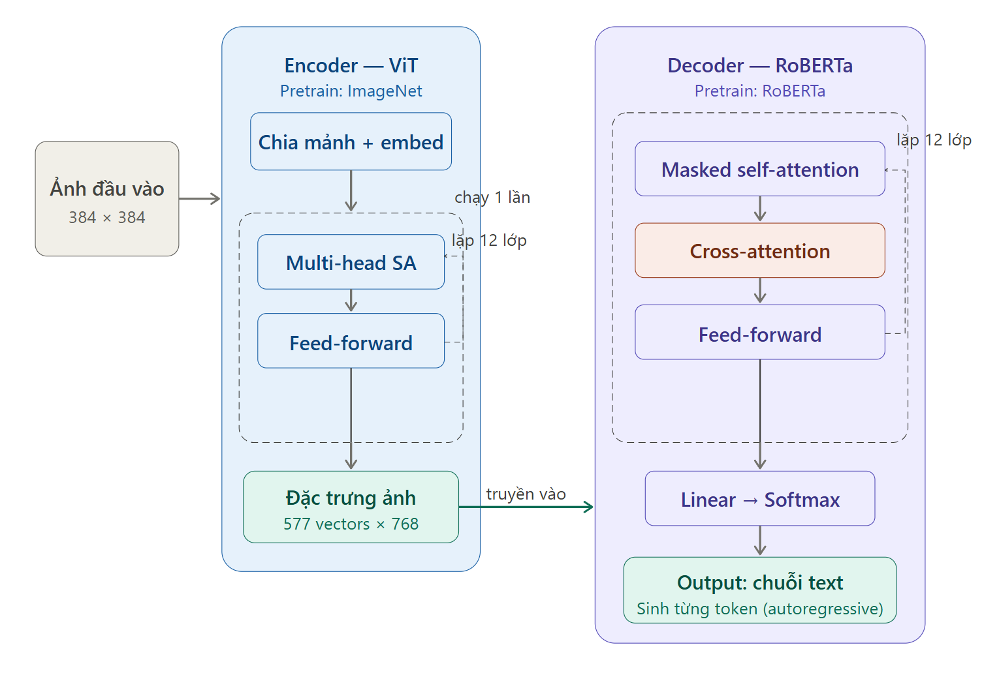
GIỚI THIỆU TrOCR
Transformer-based Optical Character Recognition (Microsoft, 2021)
Encoder (ViT)
Nhìn ảnh => trích xuất đặc trưng
Decoder (RoBERTa)
Sinh chữ từ đặc trưng ảnh
Pretrained
Encoder: ImageNet (Stanford)
Decoder: RoBERTa (Meta AI)

Slide 3
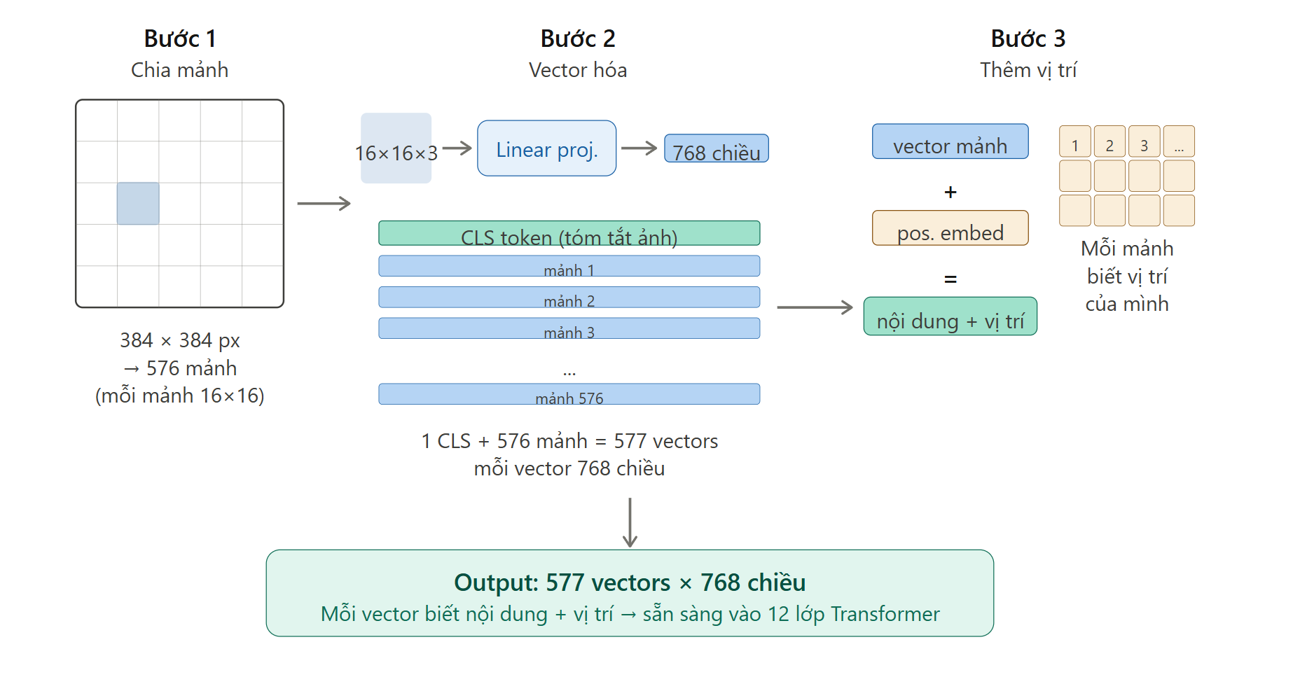
ENCODER - Bước 1 => 3
Bước 1: Chia mảnh
384 ÷16 = 24, nên có 24 hàng x 24 cột
24 × 24 = 576 mảnh nhỏ
Bước 2: Vector hóa
Mỗi mảnh 16×16×3 = 768 số
Bước 3: Vị trí
Cộng thêm vector vị trí vào mỗi mảnh
[Chèn ảnh minh họa]

Slide 4
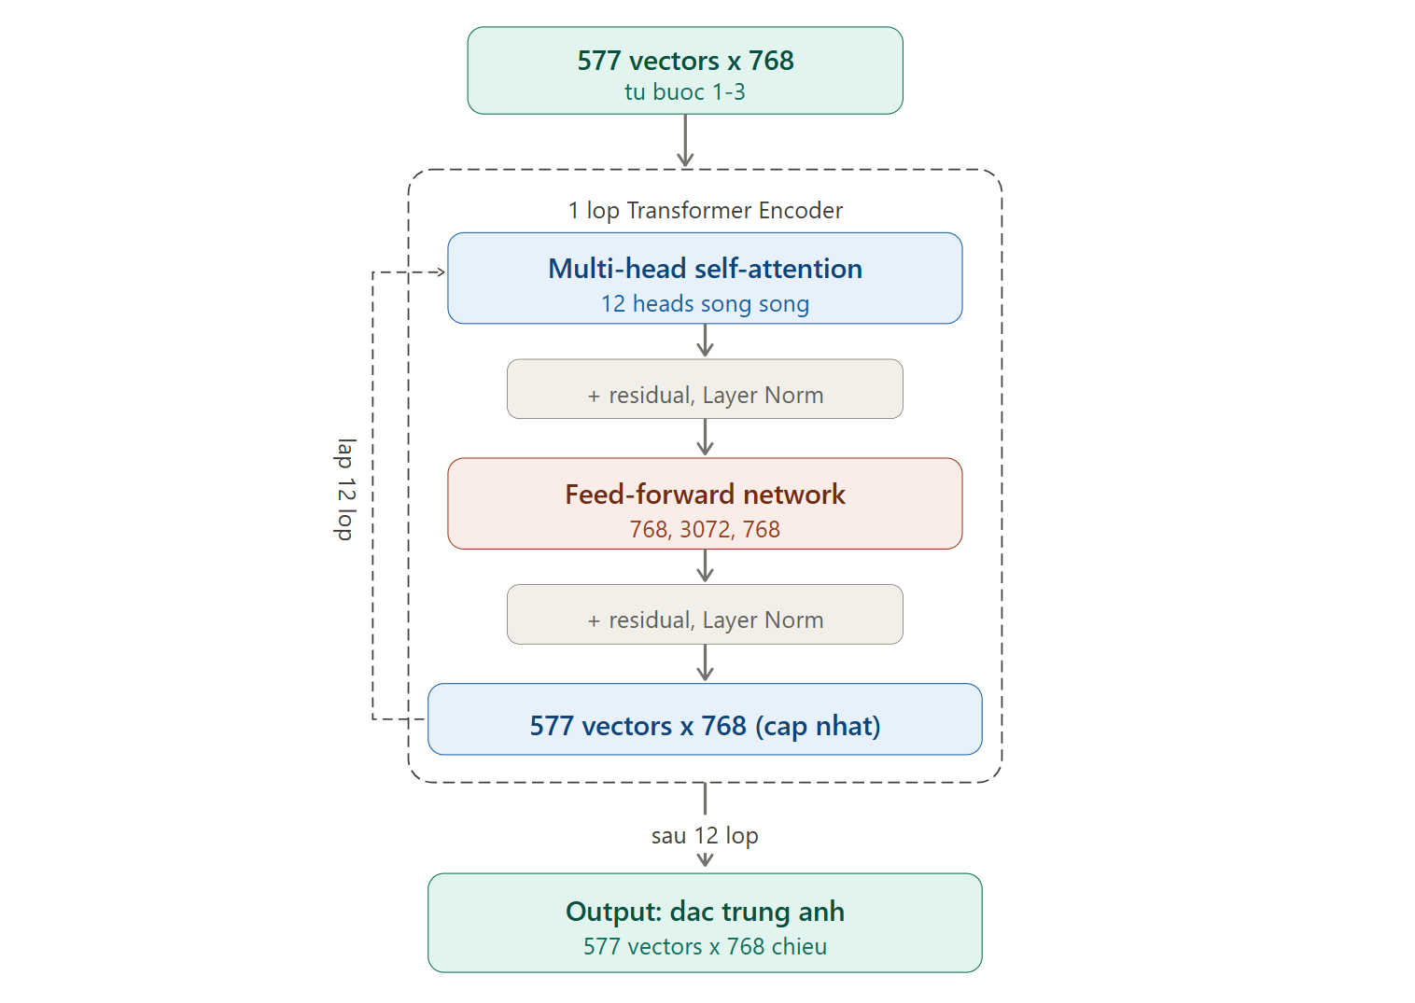
ENCODER - Bước 4: 12 lớp Transformer
Multi-Head Self-Attention
Mỗi patch "nhìn" tất cả patch khác
Query × Key => điểm attention
12 heads = 12 góc nhìn song song
Feed-Forward Network
768 → 3072 → 768 + GELU

Slide 5
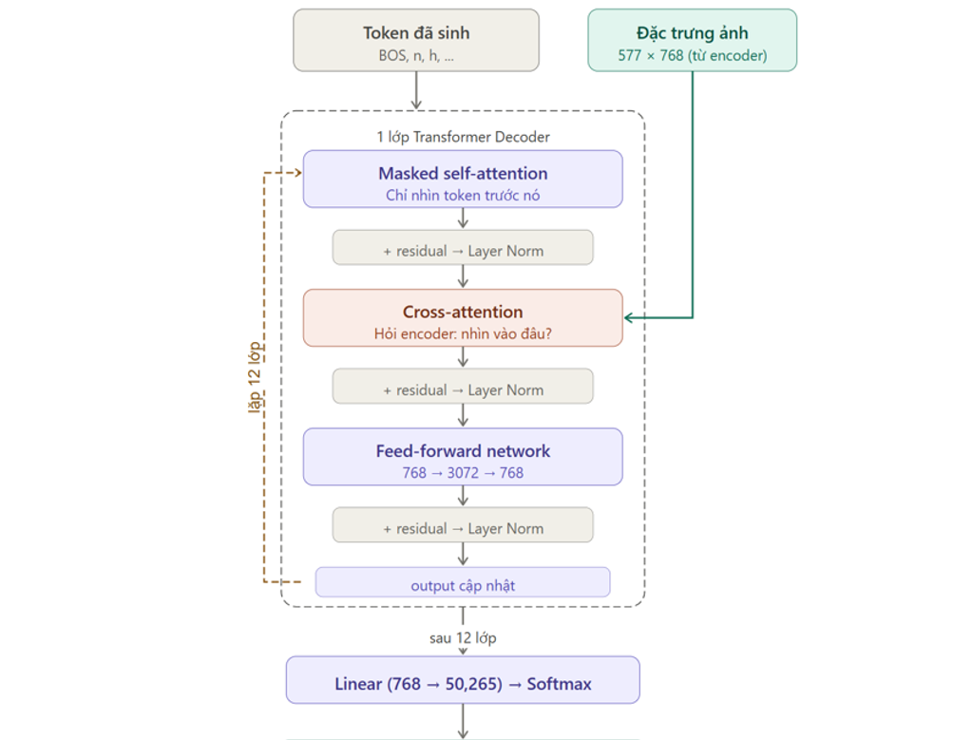
Decoder - RoBERTa
12 lớp Decoder, mỗi lớp có:
1. Masked Self-Attention
Mỗi token chỉ nhìn token trước nó (không nhìn tương lai)
↓
2. Cross-Attention ← cầu nối chính
Query từ decoder, Key + Value từ encoder
"Tôi đang ở ký tự n, phần nào ảnh liên quan?"
↓
3. Feed-Forward Network
Giống encoder: 768 → 3072 → 768
Output: 768 → 50,265 → Softmax
Greedy: chọn token xác suất cao nhất
Beam search: giữ nhiều ứng viên song song

Slide 6
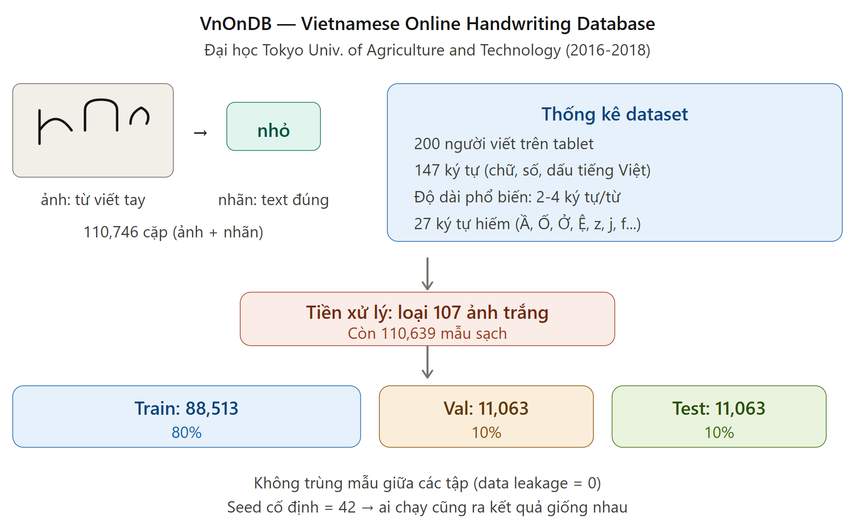
Dataset VnOnDB - Giới thiệu
Thu thập
kho ngữ liệu VieTreeBank
[Chèn ảnh mẫu từ dataset
VnOnDB word-level]
Ghi nhận
Bút stylus trên máy tính bảng
Convert
InkML → PNG (DPI 300)

Slide 7
Tiền xử lý dữ liệu
Thông số | Giá trị
Tổng cặp PNG + TXT | 110,746
Ký tự unique | 147
Từ unique | 3,511
Độ dài TB | 3.33 ký tự
Ký tự hiếm (<50 lần) | 27
Ảnh contrast thấp | 107 (cần loại)
Làm sạch
1. Loại 107 ảnh contrast < 10
2. Chuẩn hóa nhãn Unicode NFC
Chia dữ liệu (110,639 mẫu)
Tập | Mẫu | %
Train | 88,513 | 80%
Val | 11,063 | 10%
Test | 11,063 | 10%

Slide 8
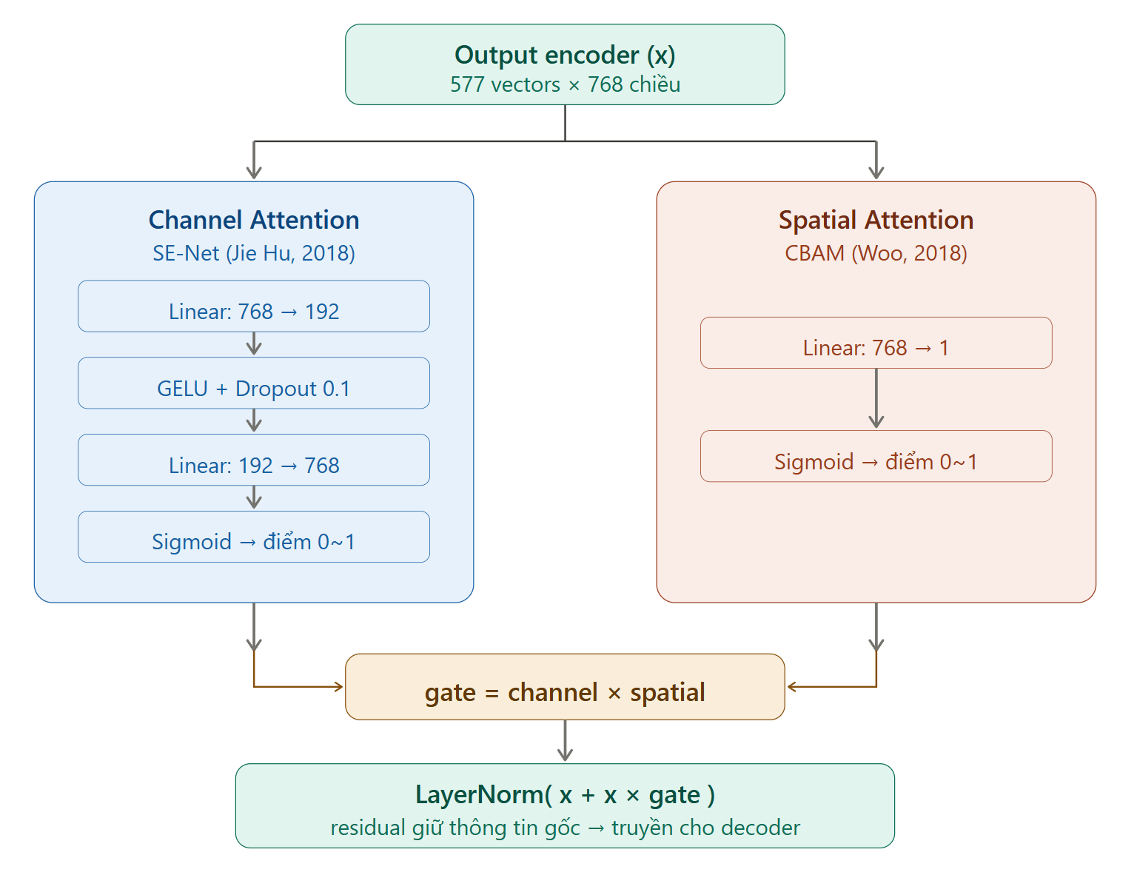
ToneSpatialGate - Channel Attention
Channel Attention: Chiều nào quan trọng?
→ cho điểm 768 chiều
Spatial Attention: Mảnh nào quan trọng?
→ cho điểm 577 mảnh

Slide 9
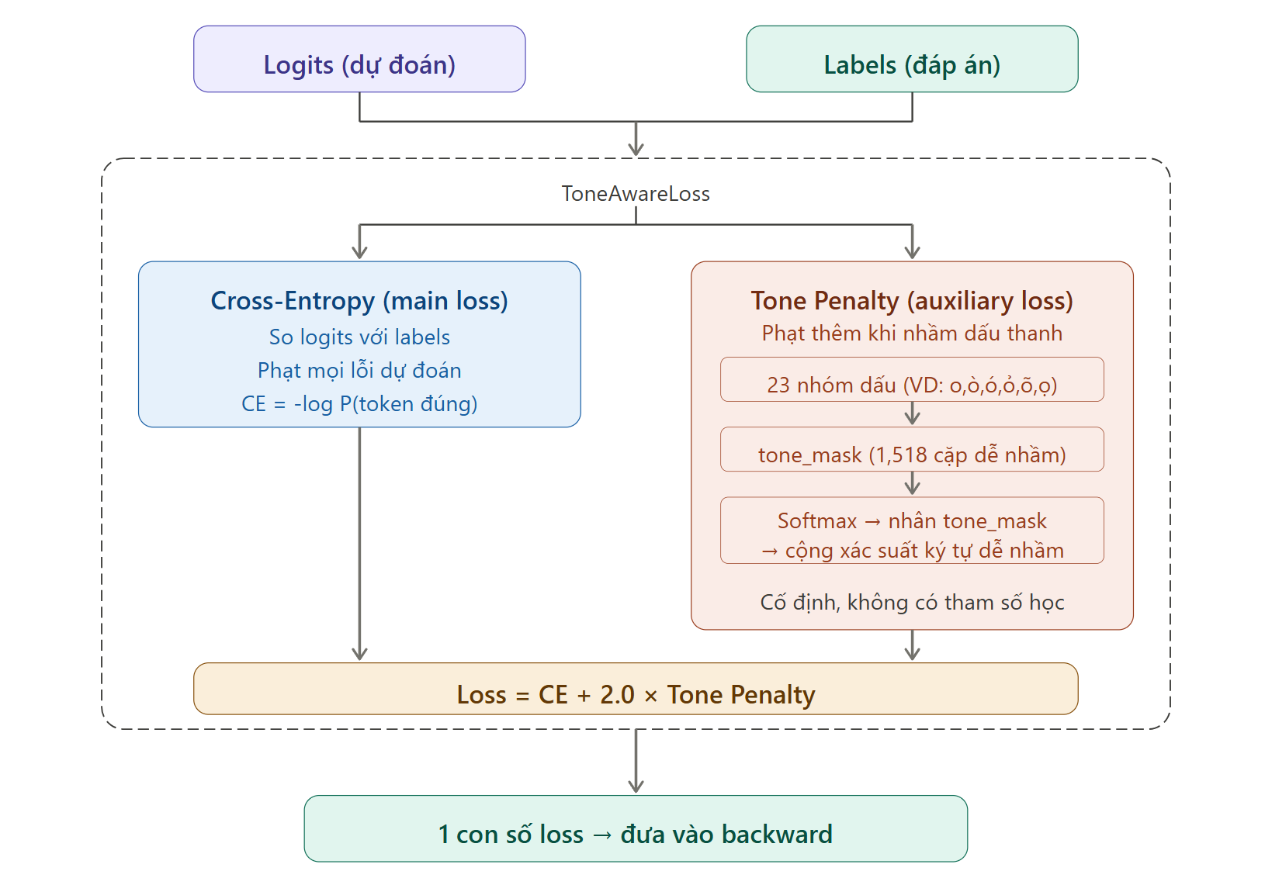
ToneAwareLoss
Auxiliary Loss cho dấu thanh tiếng Việt
Vấn đề CE thuần
Giải pháp ToneAwareLoss
Nhầm "ỏ" → "k"
Nhầm "ỏ" → "ơ"
Bị phạt BẰNG NHAU

Slide 10
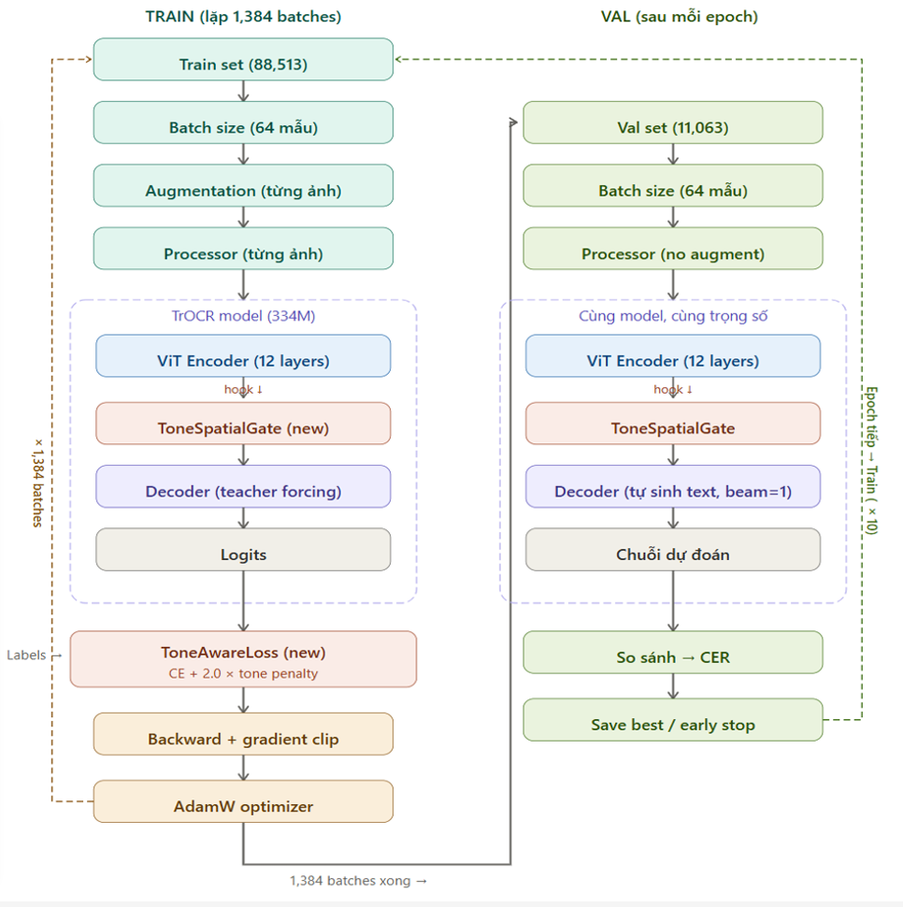
Pipeline Training - 1 Epoch
Bước 1 - Tải TrOCR pretrained (334M params) từ Hugging Face
Bước 2 - DataLoader: 64 ảnh/batch → augmentation → processor
→

Slide 11
Pipeline Training - 1 Epoch
→
Bước 3 - Forward: encoder → hook → ToneSpatialGate → decoder (teacher forcing) → logits

Slide 12
Pipeline Training - 1 Epoch
Bước 4 - Loss: CE + 2.0 × tone penalty
Bước 5 - Backward + gradient clip
Bước 6 - AdamW cập nhật, LR 2e-5, warmup 500 bước
Lặp 1,384 batch → xong 1 epoch
→

Slide 13
Pipeline Training - 1 Epoch
←
Bước 7 - Validation: greedy decoding → CER → save best / early stop (patience 3)

Slide 14
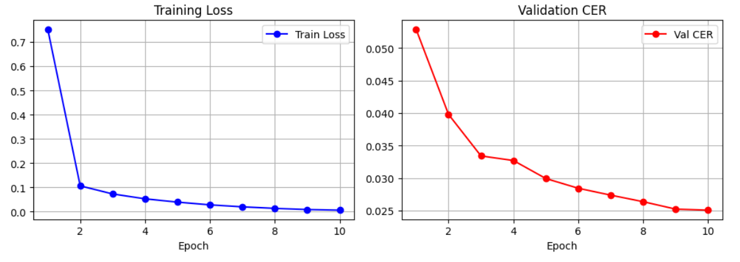
Kết quả đánh giá
94.23%
Accuracy
2.41%
Best model: Epoch 10 - Val CER = 2.51%
CER
Trên tập test
Chỉ số | Kết quả
WER | 5.77%
Char F1 | 97.80%
Precision / Recall | 97.82% / 97.77%
Tone Errors | 443 / 16,350
97.29%
Tone Accuracy

Slide 15
KẾT LUẬN
Bài học rút ra:
Không cần xây model từ đầu
=> Tận dụng pretrained + fine-tune
=> Vừa nhanh hơn vừa cho kết quả thực tế hơn.

Slide 16
Thank you

